Slide 1
SPIO 180 iKomunikator prezentacja projektu
PROJEKT INFORMATYCZNY - iKomunikator
SPIO 2016
autorzy:
Katarzyna Florczyk
Martyna Wilkońska
Łukasz Pieńczak
Łukasz Woźniak
Paweł Kos
Krzysztof Krakowski

Slide 2
Cel projektu
PROJEKT INFORMATYCZNY - iKomunikator
SPIO 2016
Utworzenie prostego, instynktownego w obsłudze narzędzia do swobodnej, szybkiej komunikacji tekstowej dla dowolnej grupy użytkowników.
Dostarczone narzędzie musi działać i stanowić kompletność użytkową.

Slide 3
Założenia realizacji
PROJEKT INFORMATYCZNY - iKomunikator
SPIO 2016
Projekt realizowany przez zespół
Używamy metodyk zwinnych
Każdy posiada rolę w projekcie
Wykonanie projektu w z góry zaplanowanej ilości iteracji (ilość czasu ograniczona)
DOPISAĆ ZAŁOŻENIA

Slide 4
Dokumentacja projektowa
PROJEKT INFORMATYCZNY - iKomunikator
SPIO 2016

Slide 5
PROJEKT INFORMATYCZNY - iKomunikator
SPIO 2016
CEL PROJEKTU | Publikacja działającego komunikatora internetowego umożliwiającego jednoczesną rozmowę on-line w trybie tekstowym wielu osób (minimum 10).
OPIS PROJEKTU | Wykonanie serwera komunikacyjnego obsługującego komunikaty poprzez protokół TCP bądź UDP oraz programu klienckiego umożliwiającego jednoczesną komunikację (rozmowę) wielu użytkowników w trybie tekstowym.
GŁÓWNE ZAŁOŻENIA | Składowe produktu: serwer komunikacyjny edytor konfiguracji serwera wypełniony plik konfiguracyjny, którego treść będzie miała wpływ na działanie serwera klient łączący się z serwerem (brak pliku konfiguracyjnego) Zadania serwera: logowanie błędów i komunikatów do pliku przesyłanie wiadomości między użytkownikami rozgłaszanie podłączenia / rozłączenia użytkownika obsługę błędów (np. podłączenie dwa razy tego samego użytkownika) automatyczne ostrzeganie lub usuwanie użytkowników używających podczas rozmowy słów umieszczonych na liście wyrażeń zabronionych w konfiguracji automatyczne utworzenie pliku konfiguracyjnego bez wypełnionych wartości lub z wartościami domyślnymi przy pierwszym uruchomieniu Zadania edytora konfiguracji: edycja parametrów serwera zapis i odczyt danych z pliku konfiguracyjnego edycja listy wyrażeń zabronionych
GŁÓWNE ZAŁOŻENIA | Zadania klienta: rejestracja użytkownika na serwerze możliwość wpisania adresu i portu połączenia (który domyślnie jest podpowiadany) wymiana komunikatów z innymi użytkownikami (na osobnych zakładkach lub w osobnych oknach) wymiana komunikatów ze wszystkimi użytkownikami (na osobnej zakładce lub osobnym oknie służącej do wymiany komunikatów publicznych – widocznych dla wszystkich użytkowników) prezentacja listy aktywnych użytkowników możliwość rozłączenia z serwerem możliwość zablokowania użytkownika
MIERNIKI REALIZACJI | Wykonywanie regularnych wydań oprogramowania w kolejnych sprintach Tworzenie logu zmian w produkcie (dla każdej z opublikowanych wersji) Każde z wydań powinno charakteryzować się wyraźną wartością dodaną względem poprzedniej wersji (nowe funkcjonalności, poprawione błędy itp.) Rezultatem prac powinien być działający produkt umożliwiający równoczesną komunikację wielu osób w trybie tekstowym on-line Przy każdym ze sprintów - przygotowanie treści wymagań do kolejnego sprintu
RYZYKA | Ograniczony czas projektu (ok. 40h * ilość osób).
UCZESTNICY | Martyna Wilkońska Katarzyna Florczyk Paweł Kos Łukasz Pieńczak Łukasz Woźniak Krzysztof Krakowski
CZAS REALIZACJI | od 2016-01-04 do 2016-06-12

Slide 6
TUTAJ WSTAWIĆ GRAFY PRZYPADÓWI UŻYCIA (NA TYM I NA KOLEJNYCH SLAJDACH) PRZED SEKCJĄ UŻYTE NARZĘDZIA
PROJEKT INFORMATYCZNY - iKomunikator
SPIO 2016

Slide 7
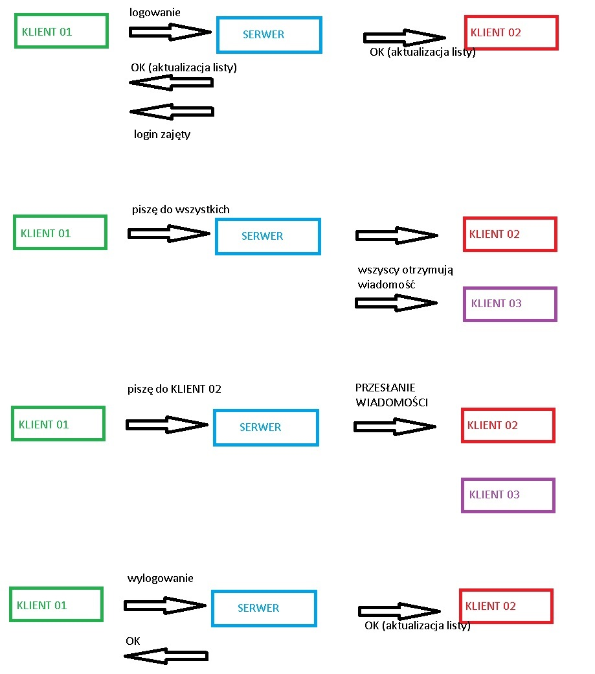
Przepływy komunikatów
PROJEKT INFORMATYCZNY - iKomunikator
SPIO 2016

Slide 8
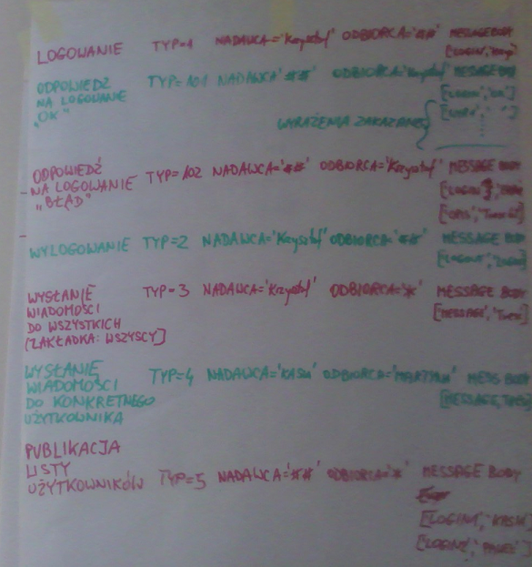
Definicje komunikatów
PROJEKT INFORMATYCZNY - iKomunikator
SPIO 2016

Slide 9
Użyte narzędzia
PROJEKT INFORMATYCZNY - iKomunikator
SPIO 2016
JIRA
Eclipse
Git

Slide 10
Technologie
PROJEKT INFORMATYCZNY - iKomunikator
SPIO 2016
Java
Java FX
XML
TCP/IP

Slide 11
Proces zapewnienia jakości
PROJEKT INFORMATYCZNY - iKomunikator
SPIO 2016
Realizacja założeń z karty projektu
Planning
Testy manualne

Slide 12
TUTAJ WSTAWIĆ SKANY FLIPCHARTÓW ZE SPRINTU, TESTY MANUALNE ROZPISANE PREZ MARTYNĘ, Zadania z JIRA
TO ZAJMIE ZAPEWNE KILKA SLAJDÓW. W NIEDZIELĘ ODEŚLIJ DO MARTYNY, ŁUKASZA P ORAZ DO MNIE – BĘDZIEMY WERYFIKOWAĆ, DODAWAĆ UWAGI I POPRAWIAĆ.
POSTARAJ SIĘ TEŻ DODAĆ JAK NAJWIĘCEJ OD SIEBIE
PROJEKT INFORMATYCZNY - iKomunikator
SPIO 2016

Slide 13
Prezentacja DEMO
PROJEKT INFORMATYCZNY - iKomunikator
SPIO 2016
TUTAJ WSTAWIĆ MAŁE ZRZUTY EKRANÓW: klienta, konsoli serwera (okienko cmd) i KONFIGURATORA SERWERA

